Slide 1
浩瑞森
政策频出·格局更迭
当前形势下硅铁市场分析
Horizon Ferrosilicon Analysis Report
压缩钢产
碳中和

Slide 2
一、全景分析
二、政策解读
目录
CONTENTS
三、历史复盘
四、市场展望

Slide 3
Part 01
全景分析
Ferrosilicon

Slide 4
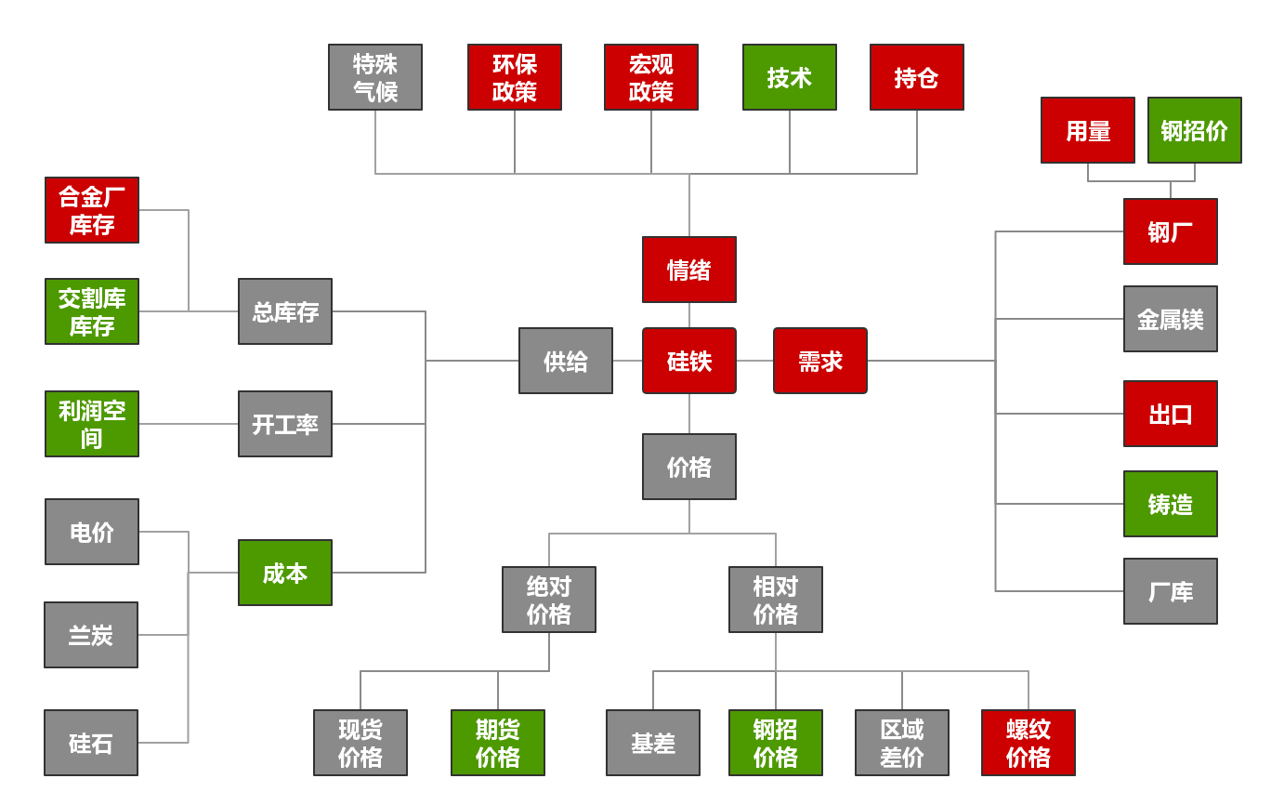
硅铁全要素分析

Slide 5
注：3月部分数据为预测值
数据来源：我的钢铁

Slide 6
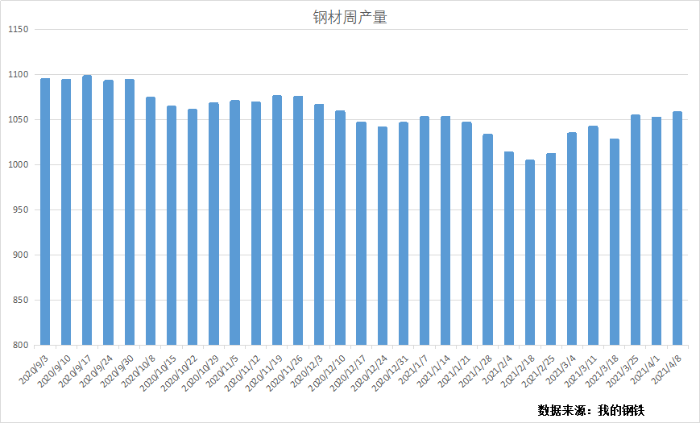

Slide 8
Part 02
政策解读
Policy

Slide 9
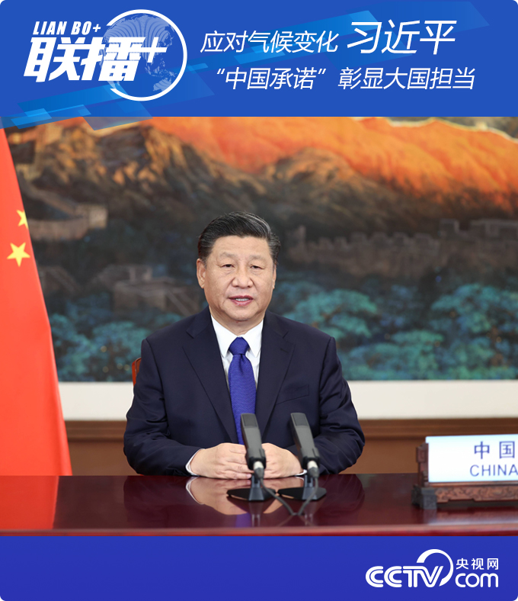
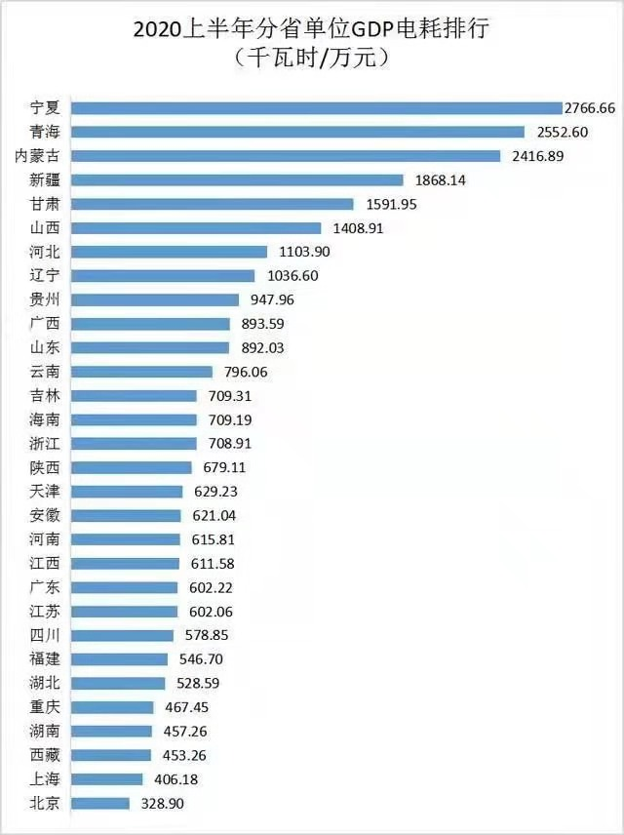

Slide 10
2021政策汇总
1月18号
内蒙古自治区能耗双控应急预案（2021年版）
1月29号
甘肃省发展和改革委员会等7部门关于印发《甘肃省高耗能行业执行差别电价管理办法》的通知
2月7号
包头市工业和信息化局 关于核实重点行业淘汰类限制类（生产设备）企业名单的通知
2月23号
乌兰察布市工业和信息化局 关于调整2021年3月份高耗能企业预算用电量的函

Slide 11
2021政策汇总
2月26号
内蒙古自治区工业和信息化厅文件 关于落实调整电力交易政策有关事宜的通知
3月9号
内蒙古自治区发展改革委 工信厅 能源局印发《关于确保完成“十四五”能耗双控任务若干保障措施》的通知
4月4号
广西壮族自治区发展和改革委员会文件 广西壮族自治区发展和改革委员会关于坚决遏制高耗能高排放项目盲目建设的通知
4月6号
乌兰察布市工业和信息化局文件 乌兰察布市淘汰落后产能工作协调小组办公室转发自治区工信厅关于印发淘汰落后化解过剩产能计划的通知

Slide 12
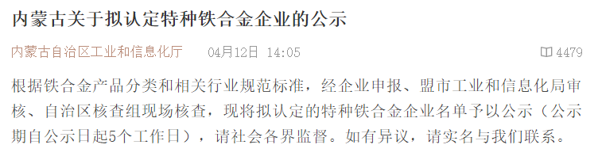
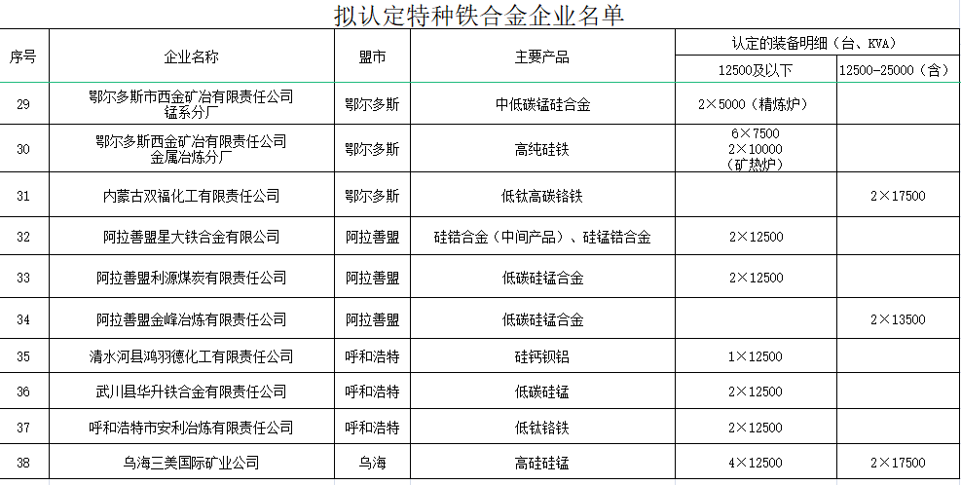

Slide 13
宁夏政策
20210325自治区工业和信息化厅关于开展工业企业碳排放普查及工业气体调研
20210415自治区因对气候变化与节能减排工作领导小组和化解过剩产能工作办公室关于印发《2021年度能源消费总量和强度双控任务及重点工作安排》的通知
地区 | 能耗增量控制目标（万吨标准煤） | 折算新增用电（万度） | 单位GDP能耗降低目标
银川 | 25 | 20.3 | -2.5%
石嘴山 | 55 | 44.7 | -4.0%
吴忠 | 35 | 28.5 | -2.5%
固原 | 10 | 8.14 | -2.5%
中卫 | 40 | 32.5 | -4.0%
宁东 | 100 | 81.4 | -6.3%
注：每万度电消耗标准煤1.229吨

Slide 14
能耗指标的计算
$$单位GDP能耗=\frac{能源消费总量（吨标准煤）}{生产总值}$$

Slide 15
Part 03
历史复盘
Historical Review

Slide 16
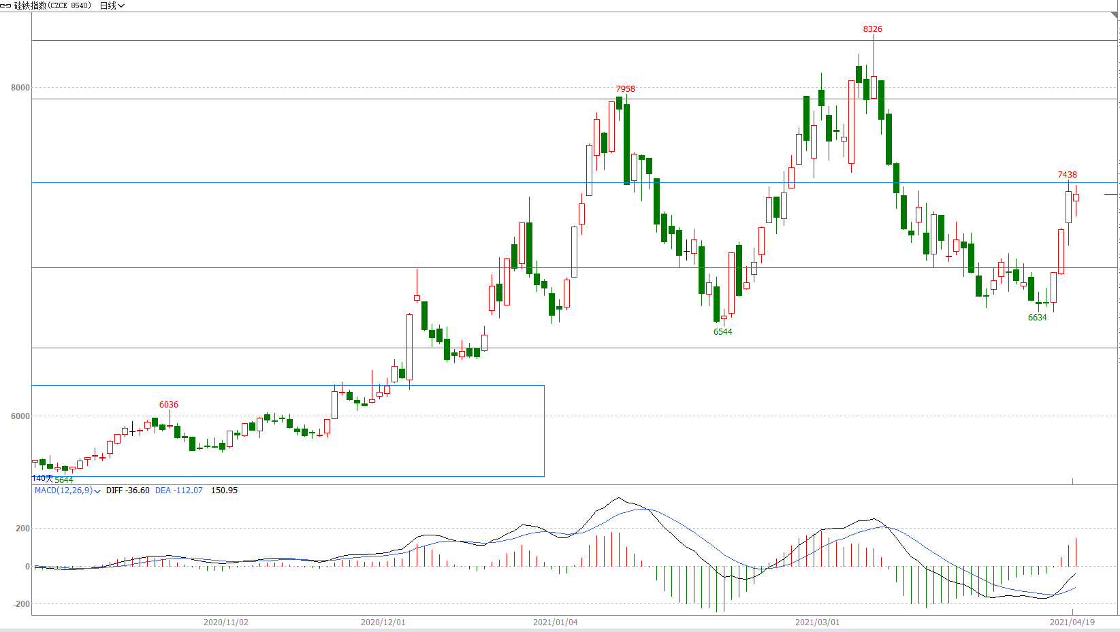
复盘分析

Slide 17
风险
多 | 空
各地能耗双控政策 | 粗钢产量政策性调控
碳中和、碳达峰 | 铸造走弱
大厂停限产 | 钢厂压价
海外需求转好 | 僵尸产能复产
问题：
1、粗钢减产政策的落地程度
2、钢厂自身硅铁库存情况
3、贸易商的利润空间
4、在高利润驱使下的复产
5、后续是否有新政策跟进
风险：
政策的时间节奏不可控
粗钢减产对原料端冲击
供需矛盾转换

Slide 18
Part 04
市场展望
Market Outlook

Slide 19
市场展望
“碳达峰、碳中和”，“能耗双控”等政策落实的时间节点、强弱程度不可控，未来合金市场波动将持续加大。
“碳达峰、碳中和”对供需两端的影响强弱程度、时间匹配度等因素将在不同的时期造成一定的供需错配，加大了投资者把握市场的难度。
“弱现实，强预期，合金市场远月持续升水。
高利润驱动下的僵尸产能的陆续“复活”不可忽视
合金市场的格局已发生很大变化，未来合金市场已不能用历史的眼光来判断。

Slide 20
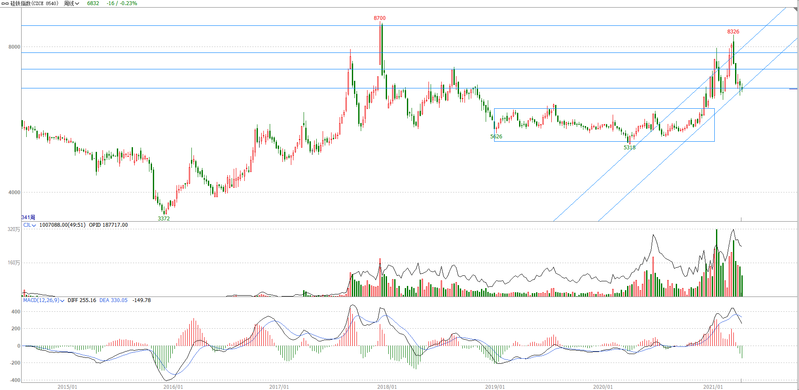
善战者 先为不可胜
硅铁指数周线图

Slide 21
浩瑞森
感谢观看
报告人：刘黎明
联系方式：13723399910（微信同号）
邮箱：13723399910@163.com
Thanks for watching!

